Slide 1

Mini Portfolio
[Lauren Sopar S.]
Intensive Data Science
by @myskill.id

Slide 2
Question
1. Dengan menggunakan data sales, lakukan query yang mengembalikan/menampilkan record Product buah yang hanya terjual di bulan 1-10 Januari 2021
2. Dengan menggunakan data sales, lakukan query yang mengembalikan/menampilkan record penjualan product Mangga serta Apel di store city 9
3. Dengan menggunakan data sales, lakukan query yang mengembalikan/menampilkan record di tanggal berapa jumlah penjualan buah mangga paling sedikit ?
4. Dengan menggunakan data employees, lakukan query yang mengembalikan/menampilkan record seluruh gaji karyawan yang nama depannya mengandung huruf 'ba'
5. Dengan menggunakan data employees, lakukan query yang mengembalikan/menampilkan record rata-rata gaji karyawan per tahun, bulatkan 2 angka dibelakang koma
6. Dengan menggunakan data employees, lakukan query yang mengembalikan/menampilkan record nama-nama karyawan yang bertempat di store Yogyakarta dan Jawa Barat
7. Dengan menggunakan data sales lakukan query yang mengembalikan/menampilkan record
total quantity buah Mangga dan Apel selama 3 pekan setelah Hari Raya Idul Fitri 2022!
Kolom yang hanya ditampilkan kolom nama produk dan total quantity nya ya!
8. Dengan menggunakan data employee_data dan region_data lakukan query yang mengembalikan/menampilkan record
seluruh karyawan yang bekerja di daerah Bali dan Yogyakarta, gunakan metode Subquery !
9. Dengan menggunakan data employees, lakukan query yang mengembalikan/menampilkan record jumlah karyawan berdasarkan kategori gaji nya di store 9 ditahun 2020. Kategori tersebut adalah LOWER, MIDDLE, dan HIGH. Untuk kategori LOWER di range : < 4000 ; MIDDLE : >= 4000 - 7000 ; HIGHER : > 7000
10. Dari data penjualan mobil yang telah dibuat di pertemuan 1, gantilah nama mobil Avanza menjadi Inova, sedangkan Pajero menjadi Tesla
11. Dengan menggunakan data sales, lakukan query yang mengembalikan/menampilkan rata-rata total pendapatan di store Sumetera dan Kalimantan. Clue: gunakan metode WITH
12. Dengan menggunakan data sales, lakukan query yang mengembalikan/menampilkan rata-rata total pendapatan di store Yogyakarta dan Sulawesi pada tahun 2021. Clue: gunakan metode WITH
13. Dengan menggunakan data sales dan region_data lakukan query yang mengembalikan/menampilkan record
total pendapatan dari hasil penjualan buah di luar pulau jawa dan jawa, kategorikan daerah berdasarkan pulaunya,
misal Bandung adalah termasuk dari pulau Jawa. Clue: kombinasikan antara metode Conditional Expression dan Subquery!

Slide 3
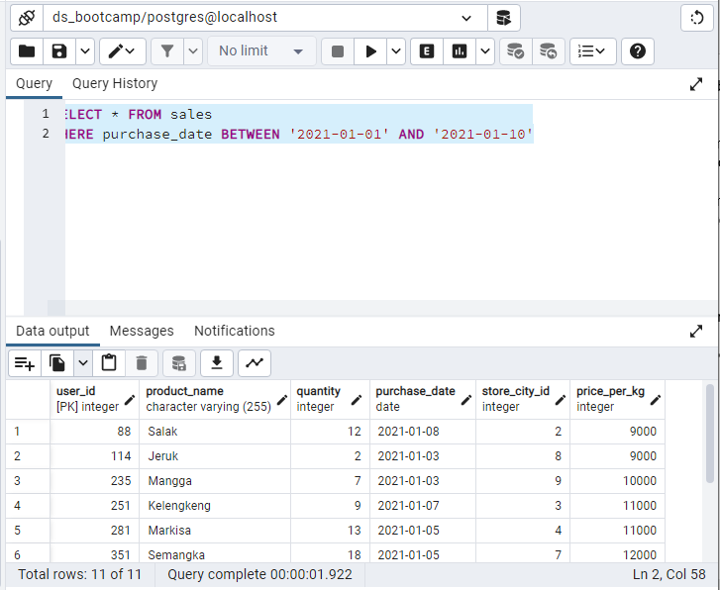
1. Dengan menggunakan data sales, lakukan query yang mengembalikan/menampilkan record Product buah yang hanya terjual di bulan 1-10 Januari 2021

Slide 4
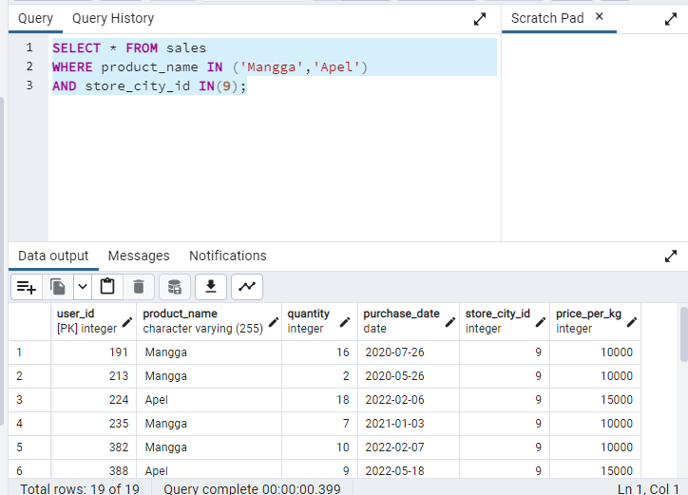
2. Dengan menggunakan data sales, lakukan query yang mengembalikan/menampilkan record penjualan product Mangga serta Apel di store city 9

Slide 5
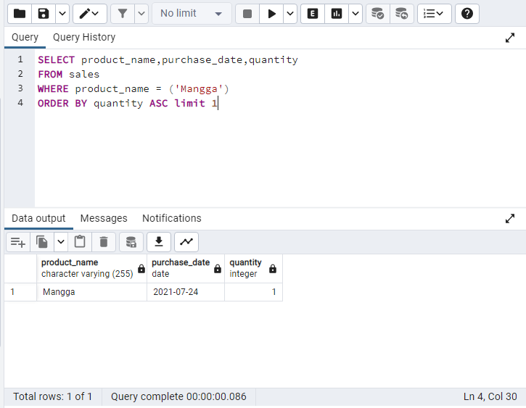
3. Dengan menggunakan data sales, lakukan query yang mengembalikan/menampilkan record di tanggal berapa jumlah penjualan buah mangga paling sedikit ?

Slide 6
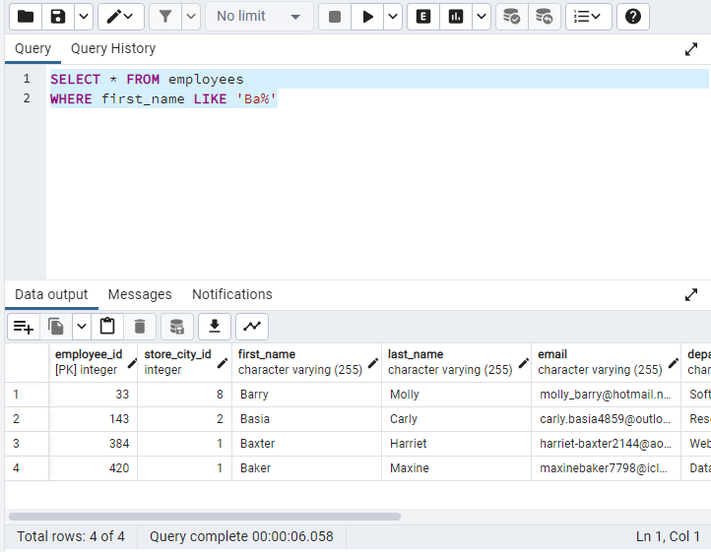
4. Dengan menggunakan data employees, lakukan query yang mengembalikan/menampilkan record seluruh gaji karyawan yang nama depannya mengandung huruf 'ba'

Slide 7
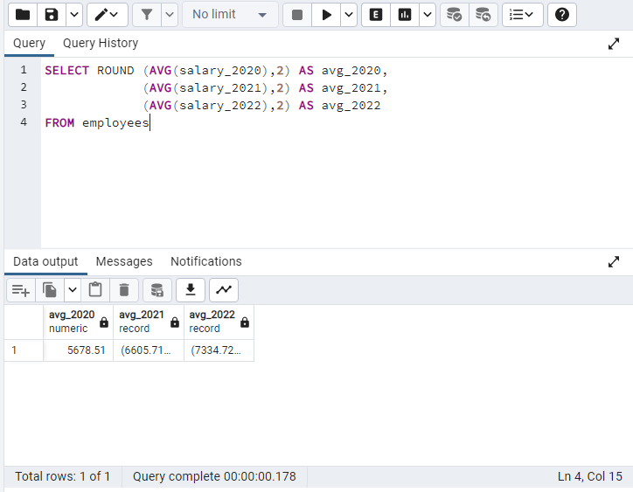
5. Dengan menggunakan data employees, lakukan query yang mengembalikan/menampilkan record rata-rata gaji karyawan per tahun, bulatkan 2 angka dibelakang koma

Slide 8
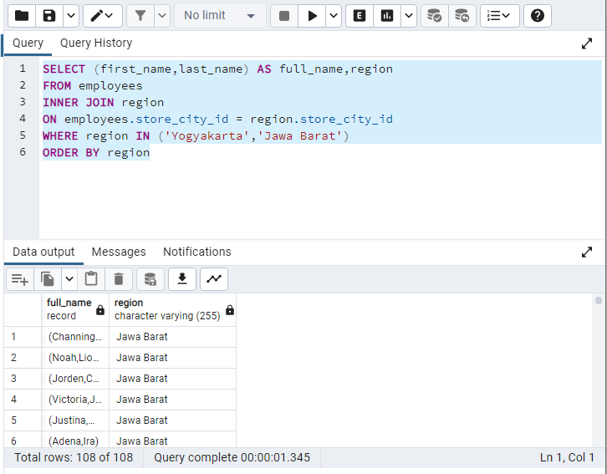
6. Dengan menggunakan data employees, lakukan query yang mengembalikan/menampilkan record nama-nama karyawan yang bertempat di store Yogyakarta dan Jawa Barat

Slide 9
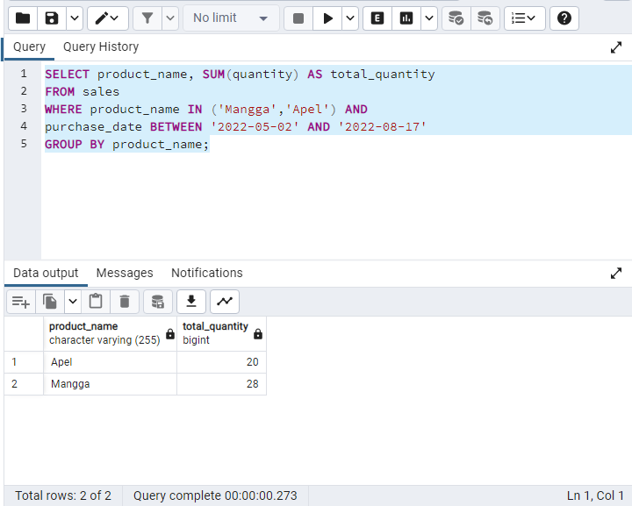
7. Dengan menggunakan data sales lakukan query yang mengembalikan/menampilkan record total quantity buah Mangga dan Apel selama 3 pekan setelah Hari Raya Idul Fitri 2022! Kolom yang hanya ditampilkan kolom nama produk dan total quantity nya ya!

Slide 10
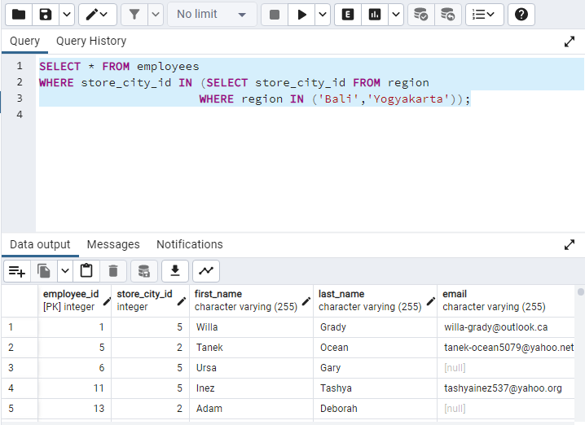
8. Dengan menggunakan data employee_data dan region_data lakukan query yang mengembalikan/menampilkan record seluruh karyawan yang bekerja di daerah Bali dan Yogyakarta, gunakan metode Subquery !

Slide 11
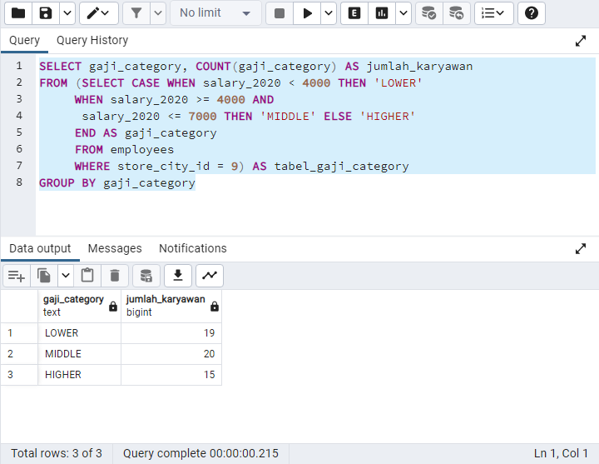
9. Dengan menggunakan data employees, lakukan query yang mengembalikan/menampilkan record jumlah karyawan berdasarkan kategori gaji nya di store 9 ditahun 2020. Kategori tersebut adalah LOWER, MIDDLE, dan HIGH. Untuk kategori LOWER di range : < 4000 ; MIDDLE : >= 4000 - 7000 ; HIGHER : > 7000

Slide 12
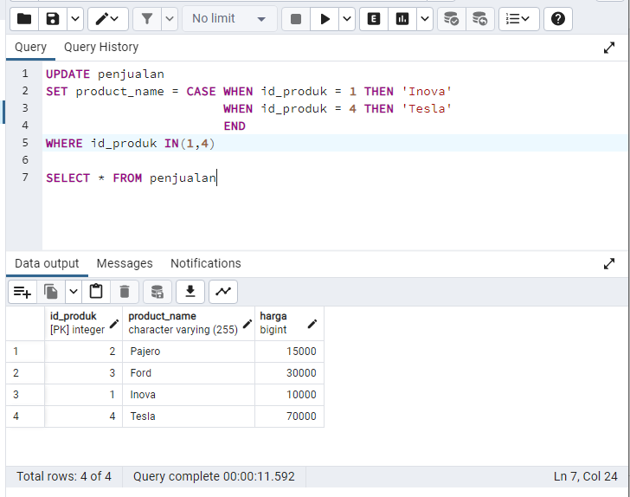
10. Dari data penjualan mobil yang telah dibuat di pertemuan 1, gantilah nama mobil Avanza menjadi Inova, sedangkan Pajero menjadi Tesla

Slide 13
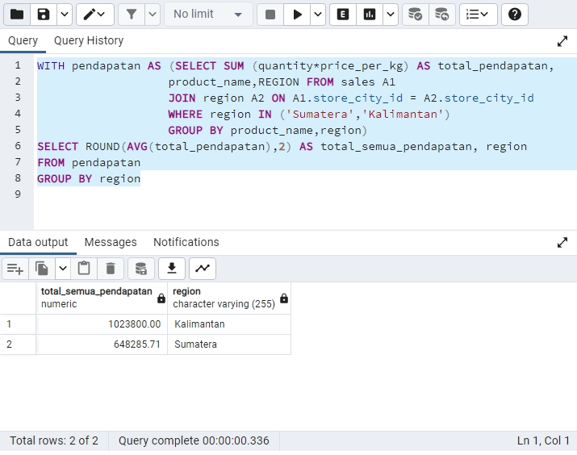
11. Dengan menggunakan data sales, lakukan query yang mengembalikan/menampilkan rata-rata total pendapatan di store Sumetera dan Kalimantan. Clue: gunakan metode WITH

Slide 14
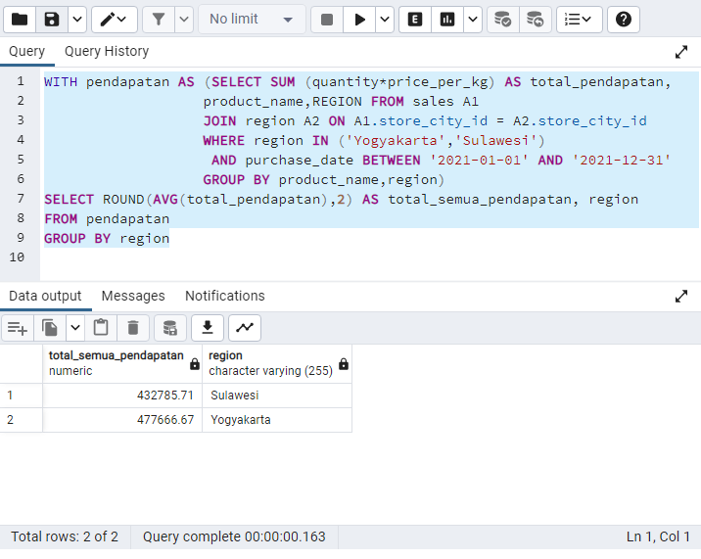
12. Dengan menggunakan data sales, lakukan query yang mengembalikan/menampilkan rata-rata total pendapatan di store Yogyakarta dan Sulawesi pada tahun 2021. Clue: gunakan metode WITH

Slide 15
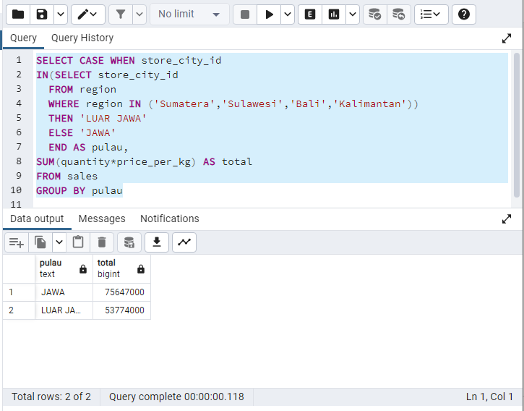
13. Dengan menggunakan data sales dan region_data lakukan query yang mengembalikan/menampilkan record total pendapatan dari hasil penjualan buah di luar pulau jawa dan jawa, kategorikan daerah berdasarkan pulaunya, misal Bandung adalah termasuk dari pulau Jawa. Clue: kombinasikan antara metode Conditional Expression dan Subquery!

Slide 16

Follow me!
Instagram : @soparsimanjuntak
LinkedIn : Lauren Sopar Simanjuntak
Intensive Bootcamp Data Science
by @myskill.id

